Slide 1
Sağlık Çalışanlarının Yaşadığı Sıkıntılar
Panzehir grubunun TODUP çalışması(Tıp Fakültesi 1. sınıf öğrencileri)

Slide 2
Giriş
Ülkemizde ve Dünyada en temel toplumsal hizmetlerden biri olan sağlık sistemi işlevini sürdürürken sosyoekonomik ve sistemsel sorunlar oluşmaktadır
Sağlık sistemini ayakta tutan sağlık çalışanlarını etkileyen bu sorunlar ve olumsuzluklar aynı zamanda toplumun sorunu haline gelmektedir.

Slide 3
Bu çalışmanın amacı kamu hastanelerinde çalışan sağlık çalışanlarının sorunlarının kapsamını ve sıklığını tespit edip sağlık çalışanlarının konuyla ilgili düşünce ve görüşlerini belirlemektir.

Slide 4
Metod
Bu çalışma 14 1. Dönem tıp fakültesi öğrencisi tarafından 1 Aralık 2021 - 6 Ocak 2022 tarihleri arasında yapılmıştır. Araştırmanın örneklemi çeşitli kamu hastanelerinde çalışan 291 sağlık çalışanından elde edilmiştir.
Sağlık çalışanları doktor hemşire ebe başta olmak üzere hastabakıcı intörn doktor ve diğer sağlık memurlarını içermektedir.
Verilerin toplanmasında sosyo-demografik ve sağlık sektöründe yaşanan problemlere dair sorunlardan oluşan bir anket formu kullanılmıştır

Slide 5
Ankete katılanların yaş ve cinsiyet dağılımı;
Katılımcıların % 63.9’u kadın, %36.1’i erkektir.
Yaş dağılımı daha çok 20-29 yaş aralığındadır.

Slide 6
Katılımcıların hizmet ettiği alanlar;
•Ankete katılanların 3te 1inden fazlası doktor iken 4te 1inden fazlası hemşiredir.

Slide 7
Katılımcıların sağlık alanında çalışma süreleri;
•Katılımcıların neredeyse yarısı meslek hayatının henüz başındadır.

Slide 8
Çalışma sırasındaki şiddet konusundaki endişelerini 1-5 arasında derecelendirmelerini istediğimizde , sağlık çalışanlarının güvenlikleri konusunda oldukça endişeli olduğunu görüyoruz.

Slide 9
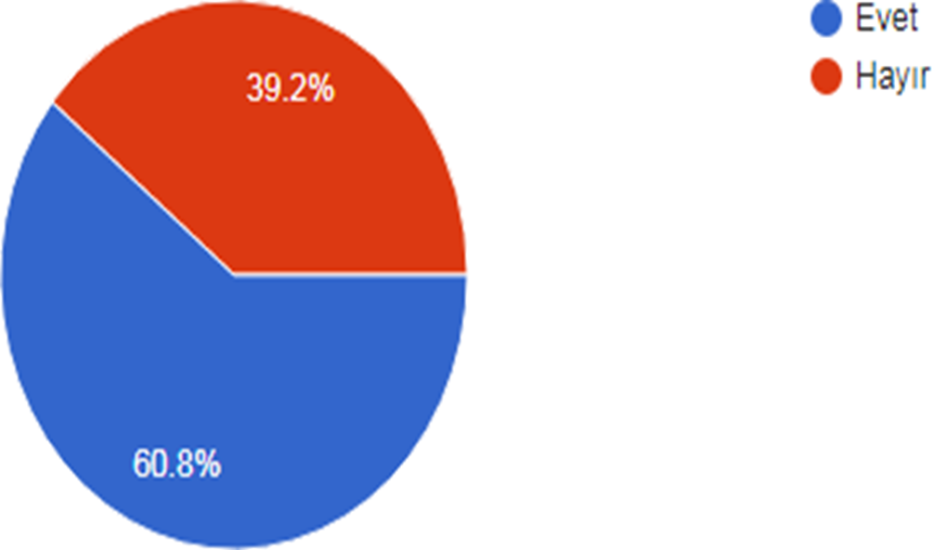
Sağlık çalışanlarının şiddete uğrama ve ya şahit olma grafiği;
•Yaklaşık olarak her 5 katılımcıdan 3 tanesi meslek hayatında şiddete uğramış veya şiddete tanık olmuştur.

Slide 10
Şiddete karşı güvenliğin yeterli olup olmadığı;
•Katılımcıların %97.6’sı bu soruya olumlu cevap vermemekle birlikte %75.6’sı direkt olumsuz cevap vermiştir.
•Yani yaklaşık olarak her 4 katılımcıdan 3 tanesi kendini güvende hissetmemektedir.

Slide 11
Şiddete maruz kalındığında bildirimde bulunma;
•Katılımcıların %87.9’u şiddete maruz kaldıklarında bildirimde bulunmayı tercih ederken %12.1’i bildirmeyi tercih etmemektedir.

Slide 12
Çalışma yerinde şiddeti bildirmeye yönelik teşvik;
•Katılımcıların %60’ı bu soruya hayır veya kısmen cevabını vermiştir.

Slide 13
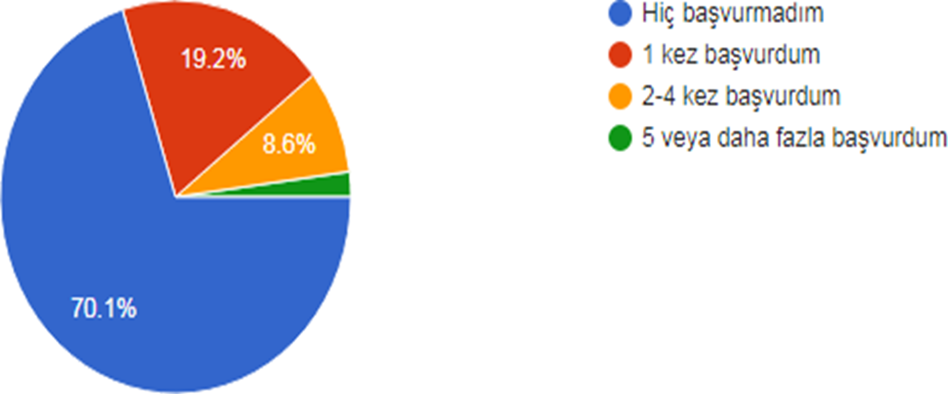
Sağlık çalışanlarının beyaz koda başvurma grafiği;
•Katılımcıların %70’inden fazlası bu zamana kadar olan meslek hayatlarında beyaz koda hiç başvurmamıştır.

Slide 14
Sağlık çalışanlarına şiddette bulunanların kimlikleri;
•Katılımcıların %80’inden fazlası şiddete hasta veya hasta yakını tarafından maruz kalmıştır ve bu %80’in çoğunluğunu hasta yakınları oluşturmaktadır.

Slide 15
Şiddetin gerçekleştiği zaman dilimi;
•Katılımcıların neredeyse yarısı şiddete muayene ,tedavi veya fiziksel yardım esnasında maruz kalmıştır.

Slide 16
•Anketimizin sonucunda sağlık çalışanlarındaki intihar, yaralanma ve ölümler diğer çalışanları oldukça kötü etkilediğini ve motivasyonlarını düşürdüğünü öğrendik.

Slide 17
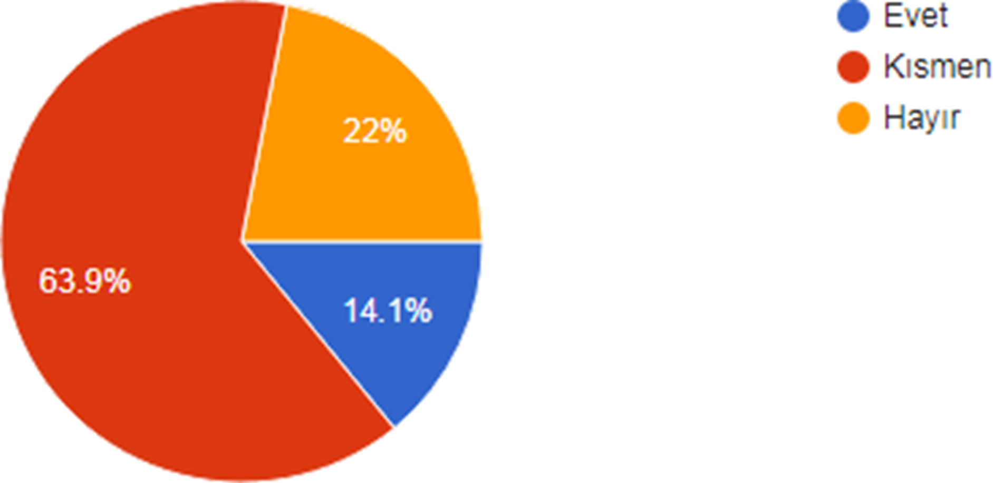
Sağlık çalışanlarının ailelerine yeterli zamanı ayırıp ayıramadığı;
•Katılımcıların sadece %14.1’i ailelerine yeteri kadar zaman ayırabildiğini düşünmektedir.

Slide 18
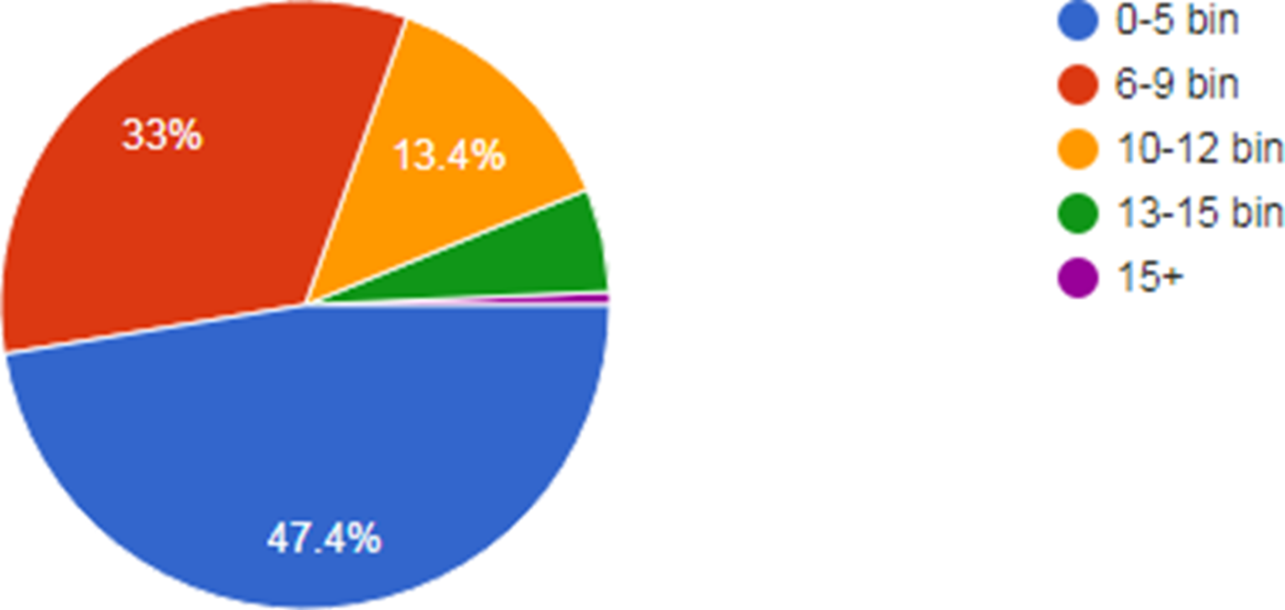
Sağlık çalışanlarının maaş dağılımları;
•Katılımcıların neredeyse yarısı 0-5 bin arası maaş alırken sadece %5-6 kadarı 13 bin veya üstü maaş almaktadır.

Slide 19
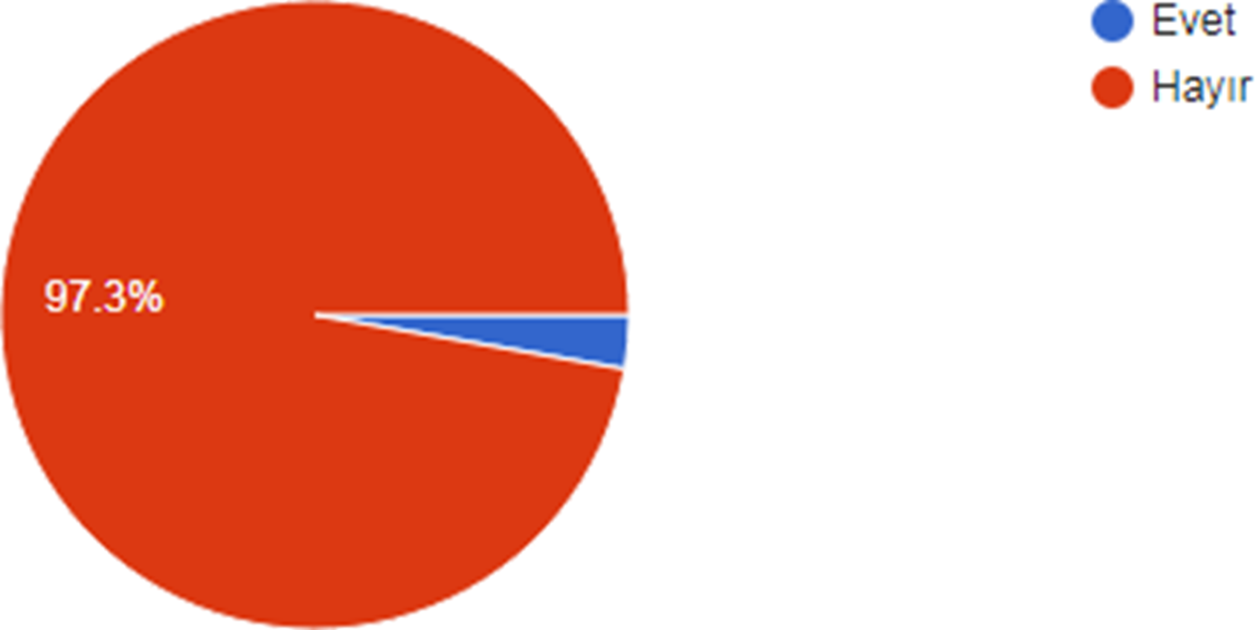
Maaşın yeterli olup olmadığı;
•Katılımcıların neredeyse tamamı aldığı maaşı yeterli bulmamaktadır.

Slide 20
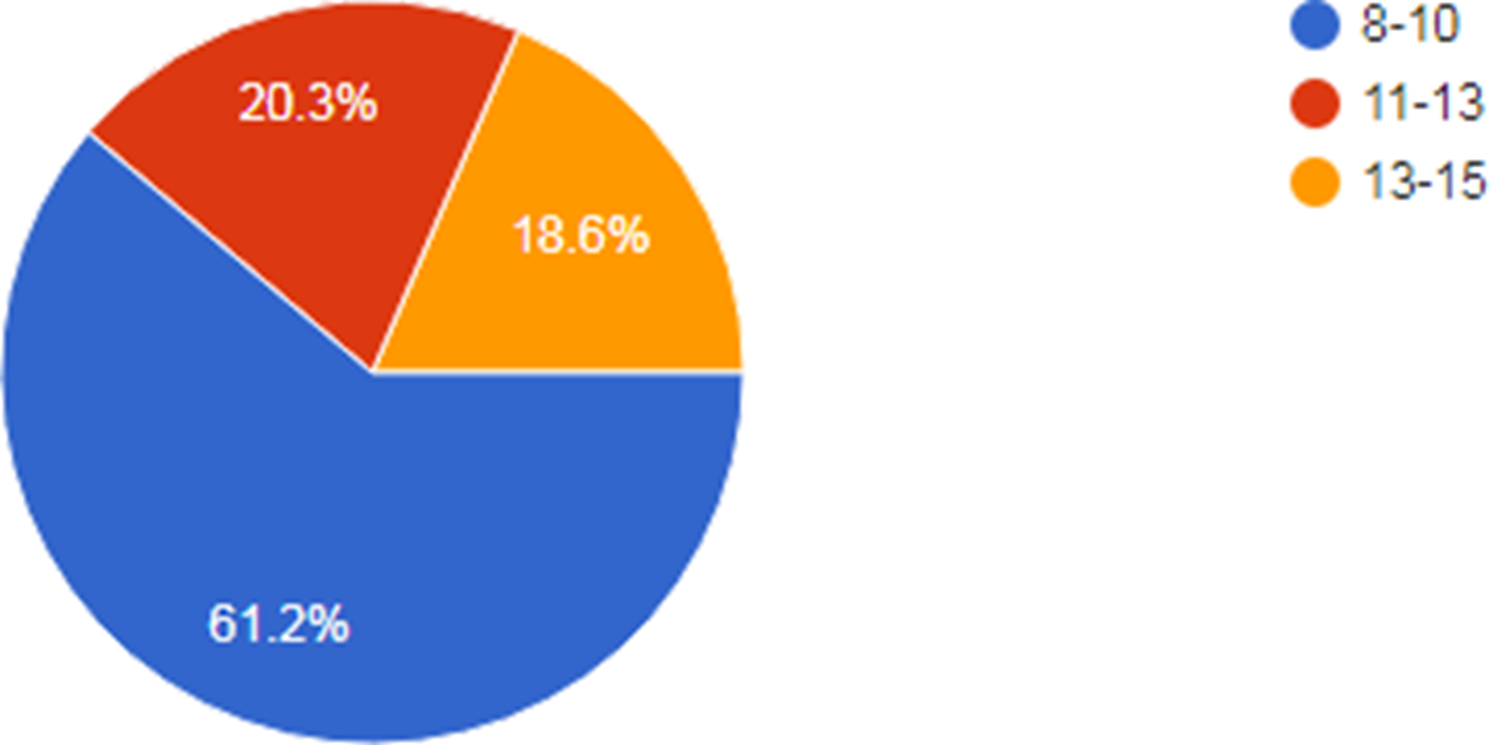
Sağlık çalışanlarının günlük çalışma süreleri;
•Katılımcıların %61.2’si günde ortalama 8-10 saat çalışmaktadır.
•Neredeyse her 5 katılımcıdan bir tanesi günde ortalama 13-15 saat süren yoğun tempoda çalışmaktadır.

Slide 21
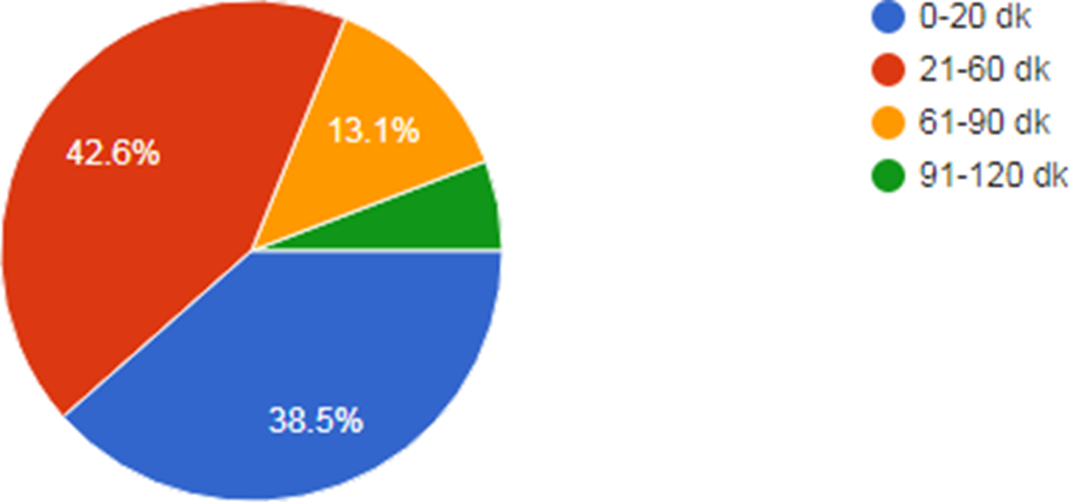
Sağlık çalışanlarının dinlenme süreleri;
•Katılımcıların %19.9’unun dinlenme süreleri 60 dakikanın üzerinde , %42.6’sının 20 ila 60 dakika arasında , %38.5’inin mola süresi 20 dakikadan azdır.

Slide 22
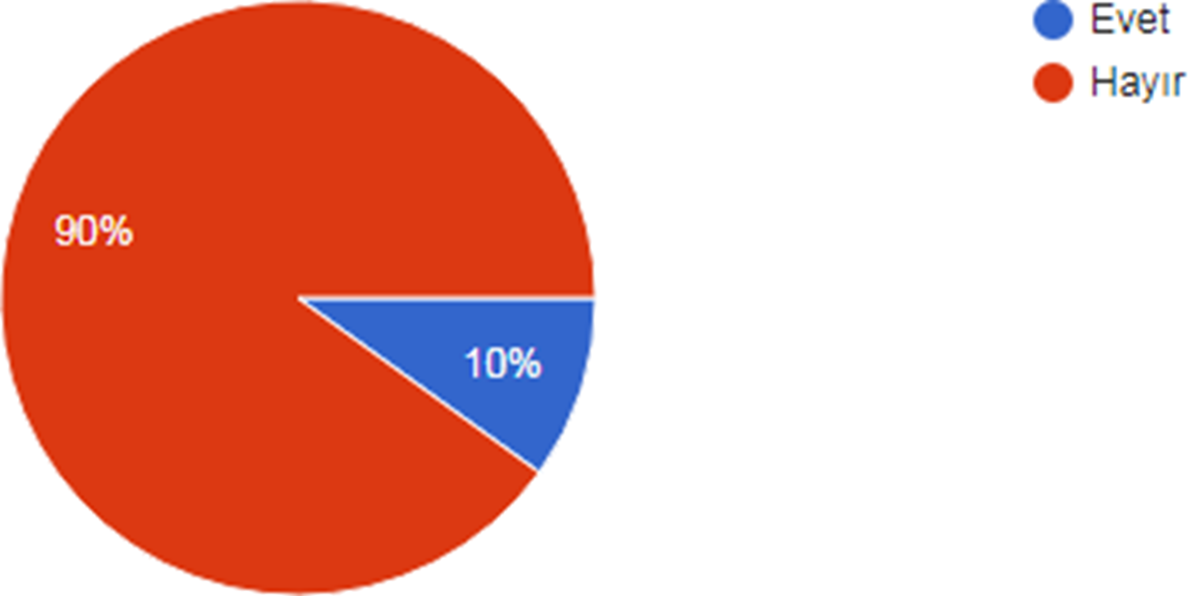
Doktorların muayene süresi hakkındaki fikirleri;
•Ankete katılan doktorların %90’ ı muayene süresinden memnun olmadığını belirtmektedir.

Slide 23
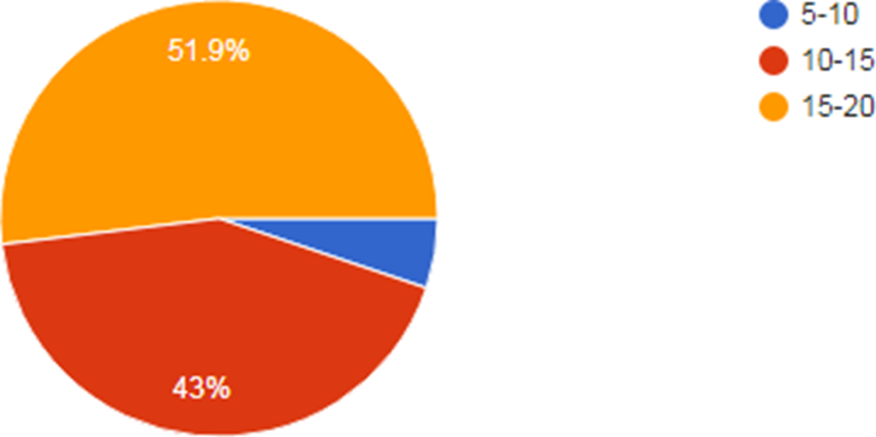
Muayene süresi ne kadar olmalı sorusuna ise;
•Ankete katılan doktorların yarısından fazlası muayene süresinin en az 15-20 dakika olması gerektiğini söylemektedir.

Slide 24
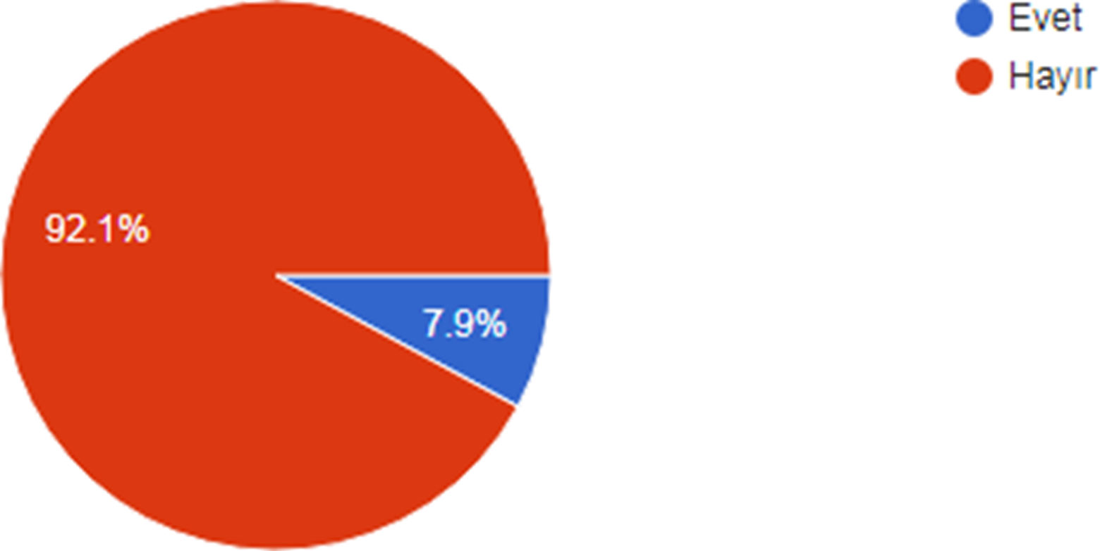
Uygulanan performans değerlendirme sisteminden¹;
•Katılımcıların %92.1’i performans sisteminden memnun olmadığını söylemektedir.
Performans Sistemi¹:Çalışanın yeteneklerini, potansiyelini, iş alışkanlıklarını, davranışlarını ve benzer niteliklerini diğerleriyle karşılaştırarak yapılan ve sistematik bir ölçüm olan “Performans Değerlendirme Sistemleri” verimli bir iş süreci için bütün kurumların uygulaması gereken bir yöntem.

Slide 25
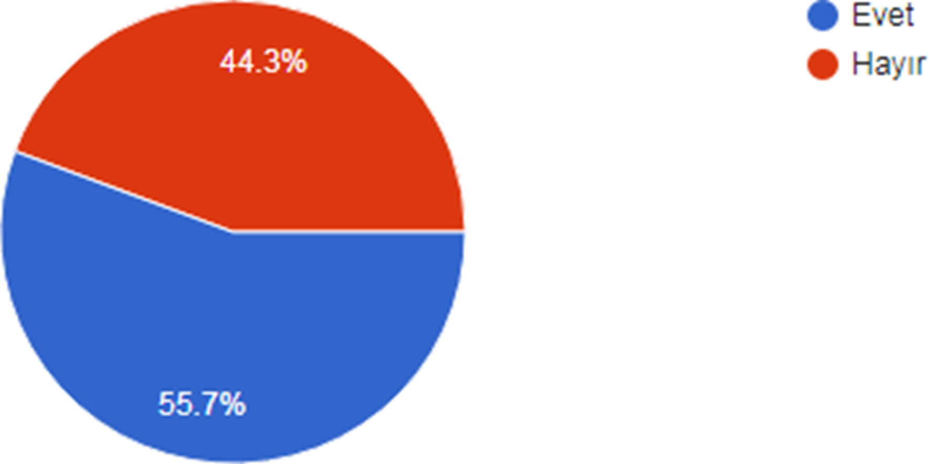
Sağlık çalışanları işini veya bölümünü değiştirme fikri;
•Katılımcıların %55.7’si işini veya bölümünü değiştirmeyi düşünürken %44.3’ü işini veya bölümünü değiştirmeyi düşünmemektedir.

Slide 26
Sonuç olarak;
Yapılması gereken düzenlemelerin hekimin ve hastanın haklarının korunduğu, hastanın yeterli hizmet aldığı, hekimin de kaliteli şartlarda hizmet verdiği bir sistem içerisine oturtulması gerekmektedir. Aksi taktirde yaşanılan sorunların çığ gibi büyüyerek daha büyük sorunlara yol açacağı açıktır.
Tüm bu sıkıntıların doğru yorumlanabilmesi için Türkiye geneli kapsamlı çalışmaların yapılması elzemdir.

Slide 27
GRUP PANZEHİR-F2
Öğretim Görevlisi : Abdullah DEMİRBAŞ
Proje Öğrencileri:
Gudrat ABBASLI Ezgi Mine ALTAŞ
Roza NABİYEVA Servet ERTEN
Fatma Betül AMİL Günkut Tunçefe TALAŞ
Alperen GÖRÜR Mahmut Emre GÜRLER
Gizem AYDIN Ali MAMMADOV
Merve ÇELİK Hüseyin ATALI
Onurcan NARİN Muhammed Şamil TERCAN

Slide 28
KAYNAKÇA:
1.Chen WC, Hwu HG, Kung SM, Chiu HJ, Wang JD. Prevalence and determinants of workplace violence of health care workers in a psychiatric hospital in Taiwan. J Occup Health2008;50(3):288-93
2.Jakson M, Ashley D. Physical and psychological violence in Jamaica’s health sector. Rev Panam Salud Publica 2005;18(2):114-21.
3.Anadolu Hemşirelik ve Sağlık Bilimleri Dergisi,2019;22(2):121-129
4.Aloulou,Damak,Masmoudi,Sidhom and Amami 2013
5.İş,Güç Endüstri İlişkileri ve İnsan Kaynakları Dergisi/Is,Guc The Journal of Industrial Relations and Human Resources Ekim/October 2014, Cilt/Vol: 16, Sayı/Num: 4, Sayfa/Page: 85-110 ISSN: 2148-9874-, DOI: 10.4026/1303-2860.2014.0265.x

